Slide 1
Chương II.
BẢNG TUẦN HOÀN CÁC NGUYÊN TỐ HÓA HỌC VÀ ĐỊNH LUẬT TUẦN HOÀN

Slide 2
Mục tiêu
Sau khi nghiên cứu xong chương này, học sinh có thể:
- Biết được các ký hiệu, thông số của nguyên tố ghi trong bảng tuần hoàn
- Hiểu nguyên tắc sắp xếp các nguyên tố vào bảng tuần hoàn
- Trình bày được sự biến đổi tuần hoàn tính chất của các nguyên tố trong bảng tuần hoàn.
- Mô tả được cấu tạo của bảng tuần hoàn
- Áp dụng xác định được tính chất của các nguyên tố khi biết vị trí của nguyên tố trong bảng tuần hoàn và ngược lại
- Phân tích được sự biến đổi tuần hoàn cấu hình electron nguyên tử của các nguyên tố dẫn đến sự biến đổi tuần hoàn tính chất của các nguyên tố trong bảng tuần hoàn.

Slide 3

Bài 05
BẢNG TUẦN HOÀN
CÁC NGUYÊN TỐ HÓA HỌC

Slide 4
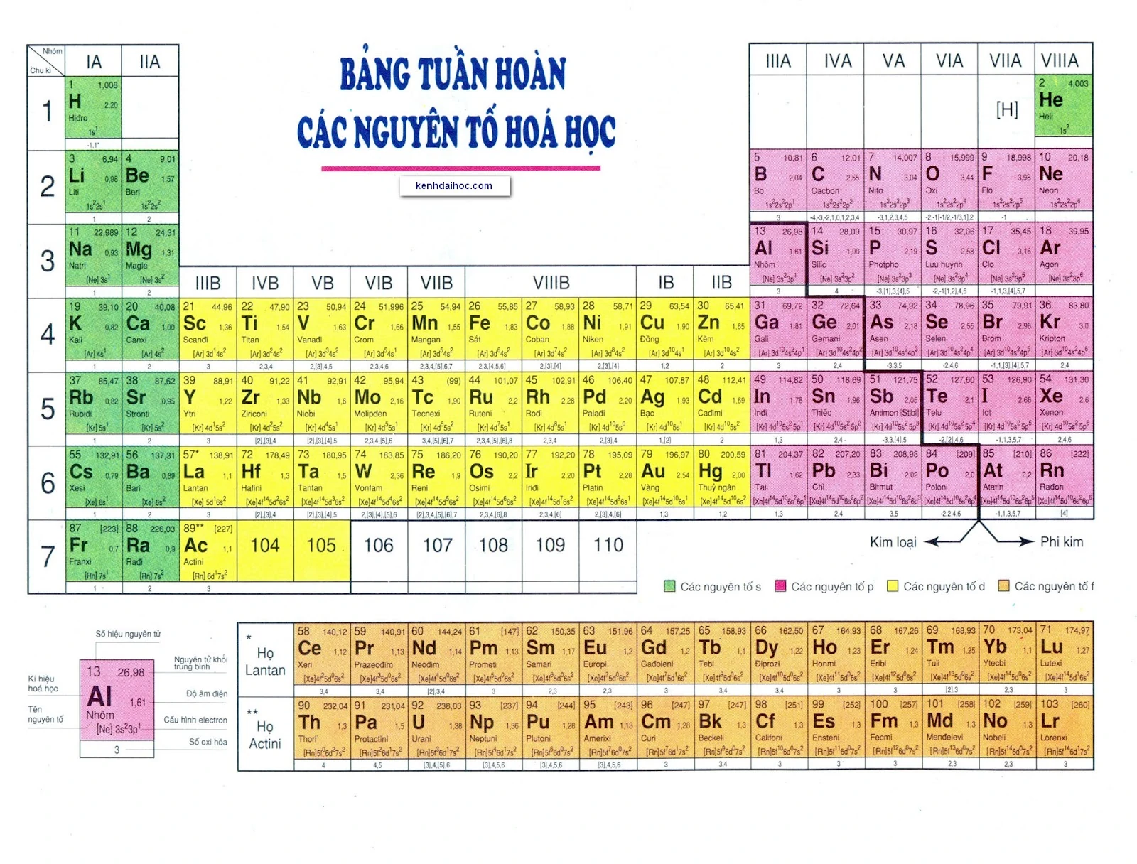

Slide 5
1. Nguyên tắc sắp xếp
Các nguyên tố hóa học được sắp xếp trong bảng tuần hoàn theo các nguyên tắc:
- Các nguyên tố được sắp xếp theo chiều tăng dần của điện tích hạt nhân nguyên tử.
- Các nguyên tố có cùng số lớp electron trong nguyên tử được xếp thành một hàng.
- Các nguyên tố có số electron hóa trị trong nguyên tử như nhau được xếp thành một cột.

Slide 6
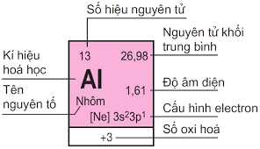
2. Cấu tạo của bảng tuần hoàn các nguyên tố hóa học
2.1. Ô nguyên tố
Số thứ tự của ô nguyên tố đúng bằng số hiệu nguyên tử của nguyên tố đó.

Slide 7
2. Cấu tạo của bảng tuần hoàn các nguyên tố hóa học
2.2. Chu kì
Chu kì là dãy các nguyên tố mà nguyên tử của chúng có cùng số lớp electron, được xếp theo chiều điện tích hạt nhân tăng dần.
Chu kì thường bắt đầu bằng một kim loại kiềm và kết thúc bằng một khí hiếm (trừ chu kì 1 và chu kì 7 chưa hoàn thành).
Bảng tuần hoàn gồm 7 chu kì, các chu kì được đánh số từ 1 đến 7.
Số thứ tự của chu kì bằng số lớp electron trong nguyên tử.
Các chu kì 1, 2, 3, được gọi là các chu kì nhỏ.
Các chu kì 4, 5, 6, 7 được gọi là các chu kì lớn.

Slide 8
2. Cấu tạo của bảng tuần hoàn các nguyên tố hóa học
2.3. Nhóm nguyên tố
Nhóm nguyên tố là tập hợp các nguyên tố mà nguyên tử có cấu hình electron tương tự nhau, do đó có tính chất hóa học gần giống nhau và được xếp thành một cột.
Nguyên tử các nguyên tố trong cùng một nhóm có số electron hóa trị bằng nhau và bằng số thứ tự của nhóm (trừ hai cột cuối của nhóm VIIIB).

Slide 9
2. Cấu tạo của bảng tuần hoàn các nguyên tố hóa học
Bảng tuần hoàn có 18 cột được chia thành 8 nhóm A đánh số từ IA đến VIIIA và 8 nhóm B đánh số từ IIIB đến VIIIB, IB và IIB theo chiều từ trái sang phải trong bảng tuần hoàn.
Mỗi nhóm là một cột, riêng nhóm VIIIB gồm 3 cột.

Slide 10
3. Sự biến đổi tuần hoàn cấu hình electron nguyên tử của các nguyên tố hóa học

Slide 11
3. Sự biến đổi tuần hoàn cấu hình electron nguyên tử của các nguyên tố hóa học
Cấu hình electron lớp ngoài cùng của nguyên tử các nguyên tố trong cùng một nhóm A được lặp đi lặp lại sau mỗi chu kì, biến đổi một cách tuần hoàn.

Slide 12
4. Cấu hình electron nguyên tử của các nguyên tố nhóm A
4.1. Cấu hình electron lớp ngoài cùng của nguyên tử các nguyên tố nhóm A
Nguyên tử các nguyên tố trong cùng một nhóm A có cùng số electron trong lớp ngoài cùng. Do đó có sự giống nhau về tính chất hóa học của các nguyên tố.
Số thứ tự của nhóm A cho bằng electron ở lớp ngoài cùng và đồng thời cũng bằng số electron hóa trị trong nguyên tử của các nguyên tố đó.
Ví dụ:

Slide 13
5. Sự biến đổi tuần hoàn tính chất của các nguyên tố hóa học
5.1. Tính kim loại, tính phi kim
Tính kim loại là tính dễ mất electron của nguyên tử
Tính phi kim là tính chất dễ thu electron của nguyên tử
Trong một chu kì theo chiều tăng dần của điện tích hạt nhân, tính kim loại của các nguyên tố yếu dần, đồng thời tính phi kim mạnh dần
Trong một nhóm A, theo chiều tăng của điện tích hạt nhân, tính kim loại của nguyên tố mạnh dần, đồng thời tính phi kim yếu dần.

Slide 14
5. Sự biến đổi tuần hoàn tính chất của các nguyên tố hóa học
5.2. Độ âm điện
Khái niệm: Độ âm điện của một nguyên tử đặc trưng cho khả năng hút electron của nguyên tử đó khi hình thành liên kết hóa học.
Trong một chu kì, khi đi từ trái sang phải theo chiều tăng của điện tích hạt nhân, giá trị độ âm điện của các nguyên tử nói chung tăng dần.
Trong một nhóm A, khi đi từ trên xuống dưới theo chiều tăng của điện tích hạt nhân, giá trị độ âm điện của các nguyên tử nói chung giảm dần.
Quy luật biến đổi độ âm điện phù hợp với sự biến đổi tính kim loại, tính phi kim của các nguyên tố trong một chu kì và trong một nhóm A.

Slide 15
Bảng 5.3. Giá trị độ âm điện của nguyên tử một số nguyên tố nhóm A theo Pau-linh

Slide 16
5. Sự biến đổi tuần hoàn tính chất của các nguyên tố hóa học
5.3. Hóa trị của các nguyên tố
Trong một chu kì, đi từ trái sang phải, hóa trị cao nhất của các nguyên tố trong hợp chất với oxi tăng lần lượt từ I đến VII, hóa trị của các phi kim trong hợp chất với hiđro giảm từ IV đến I.

Slide 17
5. Sự biến đổi tuần hoàn tính chất của các nguyên tố hóa học
Bảng 5.5. Sự biến đổi tuần hoàn hóa trị của các nguyên tố

Slide 18
5. Sự biến đổi tuần hoàn tính chất của các nguyên tố hóa học
Bảng 5.4. Sự biến đổi tính axit bazơ

Slide 19
5. Sự biến đổi tuần hoàn tính chất của các nguyên tố hóa học
5.4. Oxit và hóa trị của các nguyên tố nhóm A thuộc cùng chu kì
Trong một chu kì, đi từ trái sang phải theo chiều tăng của điện tích hạt nhân, tính bazơ của các oxit và hidroxit tương ứng yếu dần, đồng thời tính axit của chúng mạnh dần.

Slide 20
5. Sự biến đổi tuần hoàn tính chất của các nguyên tố hóa học
5.5. Định luật tuần hoàn
Tính chất của nguyên tố và đơn chất, cũng như thành phần và tính chất của các hợp chất tạo nên từ các nguyên tố đó biến đổi tuần hoàn theo chiều tăng của điện tích hạt nhân nguyên tử.

Slide 21
6. Ý nghĩa của bảng tuần hoàn của các nguyên tố hóa học
6.1. Quan hệ giữa vị trí của nguyên tố và cấu tạo nguyên tử

Slide 22
6. Ý nghĩa của bảng tuần hoàn của các nguyên tố hóa học
6.2. Quan hệ giữa vị trí và tính chất của nguyên tố
Biết vị trí của một nguyên tố trong bảng tuần hoàn, có thể suy ra những tính chất hóa học cơ bản của nó:
- Tính kim loại, tính phi kim;
- Hóa trị cao nhất của nguyên tố trong hợp chất với oxi, hóa trị của nguyên tố trong hợp chất với hiđro;
- Công thức oxit cao nhất;
- Công thức hợp chất khí với hiđro (nếu có);
- Công thức hiđroxit tương ứng (nếu có) và tính axit hay bazơ của chúng.

Slide 23
6. Ý nghĩa của bảng tuần hoàn của các nguyên tố hóa học
6.3. So sánh tính chất hóa học của một nguyên tố với các nguyên tố lân cận
Dựa vào quy luật biến đổi tính chất của nguyên tố trong bảng tuần hoàn có thể so sánh tính chất hóa học của một nguyên tố với các nguyên tố lân cận.

Slide 24


